Slide 1
分布式计算
Distributed Computing
主讲人：李龙海
第一讲 概述

Slide 2
主讲教师信息
主讲人：李龙海
Email： lhli@xidian.edu.cn,
xdlilonghai@qq.com
电话： 88203643
课程辅导微信群：

Slide 3
分布式系统定义
分布式系统定义
一个分布式系统是由多个通过网络互联的独立自治的计算节点组成，这些计算节点为了完成共同目标基于消息传递机制进行相互协作。
要点
多个计算节点：节点可以是进程、线程、抽象对象、组件、服务、单个计算机或一组计算机（图灵机）
网络互联：逻辑拓扑上一般认为是全连接网络
独立自治：独立CPU、独立时钟、并发、独立错误
完成共同目标
相互协作
消息传递：消息传递模型，并非内存共享模型

Slide 4
为什么要构建分布式系统？
团结起来，实现更大的胜利
大大小小的计算设备无处不在
网络通信技术高速发展、网络规模不断扩大
摩尔定律走到瓶颈，免费午餐已经结束
越来越多的计算任务需要由分布在不同区域的多个计算节点协作完成。

Slide 5
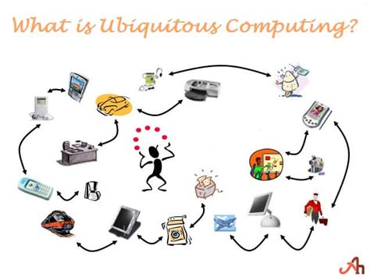
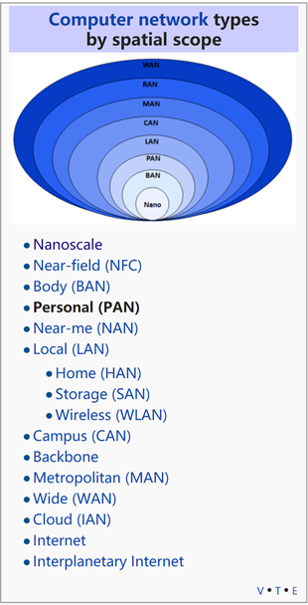

Slide 6
分布系统带来的好处
提高计算能力
提高存储能力
提供网络吞吐能力（并发访问能力）
提高可靠性（解决局部失效问题）
提高安全性（解决被局部攻击问题）
提高可扩展性（解决瓶颈问题）
实现资源共享
实现跨越时空的协同服务（发挥不同节点的优势）

Slide 7
设计分布式系统的挑战
异构性：各个节点的软硬件差异性很大
自治：并发、速度差异、局部故障、局部视图
开放性：节点在增加或减少、动态/静态变更
可扩展性：节点增加时性能增长，代价变化
故障处理：网络故障、节点故障
安全性：保密性、完整性、认证性、隐私、可用性
透明性：应用层或用户无法察觉位置、并发、复制、故障、移动、伸缩、性能等变化
服务质量保证

Slide 8
分布式系统的例子
实现资源共享的分布式系统
Web系统、DNS系统
网络文件系统：NFS、HDFS
P2P资源共享系统：BitTorrent、μTorrent 、eMule
高性能计算系统：Map-Reduce、Spark、TensorFlow
云计算
网格计算
集群计算
分布式信息系统：跨企业应用系统、金融应用系统
无处不在计算

Slide 9
学习本课程的意义
现实生活中分布式系统已经得到了广泛应用
近年来的热点技术背后都以分布式系统作为后盾
云计算（边缘计算、雾计算）
物联网
大数据（分布式采集、存储、处理）
人工智能（高性能分布式计算、GPU）
区块链
可能没听过的一些热点：SOA、微服务、P2P、网格计算、无处不在计算（Ubiquitous Computing）
大型Web系统：HW/BAT的后台是什么？
计算机科学发展到今天，分布式计算应该成为和操作系统同等重要的专业基础课程。
分布式计算领域还大有可为

Slide 10
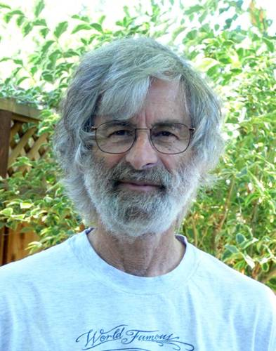
Leslie Lamport
2013年图灵奖获得者
他的分布式计算理论奠定了这门学科的基础，被称为“分布式计算原理之父”

Slide 11
主要学习内容
分布式系统的基本概念、模型和架构
分布式系统中的通信技术
并发编程技术：多进程、多线程、线程池、协程、其它并发模型、虚拟化、集群与负载均衡
命名和标识问题的处理
时钟问题的处理
分布式协作中的基本算法
分布式共识算法
分布式事务处理
常用的分布式计算平台和编程模型：Map-Reduce、DAG、Streaming

Slide 12
预备知识
操作系统（进程、线程、虚拟内存管理、API与系统调用、用户态、内核态、文件系统、时钟、中断）
计算机网络
Java编程语言（了解Go、Python更好）
网络编程（Socket编程）

Slide 13
几类分布式系统构架模式
从各个计算节点所承担的角色和节点之间的交互方式角度，有如下5类分布式系统构架模式：
客户端-服务器(Client-Server)模式
主-从(Master-Slave)模式
总线模式
对等(Peer-to-Peer)模式
混合模式

Slide 14


Client-Server模式
客户端发出服务请求，服务器端根据客户端请求参数完成实际运算，并将运算结果返回给客户端。
客户端运算任务清，服务器端运算任务重。
客户端生命周期短，服务器端生命周期长。
服务器端一般要应对并发问题。
客户端一般负责和用户进行交互。
瘦客户端/胖客户端

Slide 15
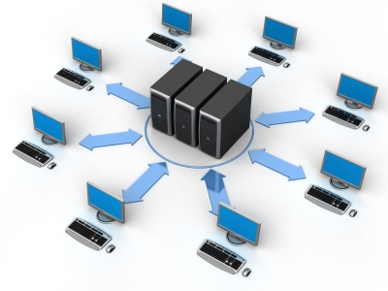
Client-Cluster模式
Client-Cluster模式是Client-Server模式的变种。
服务器端由多个服务器构成，共同分担计算任务。
在宏观逻辑上，多个服务器构成的集群可以视为单一的功能更强大的计算节点。客户端感觉不到服务器端的实际构成。

Slide 16
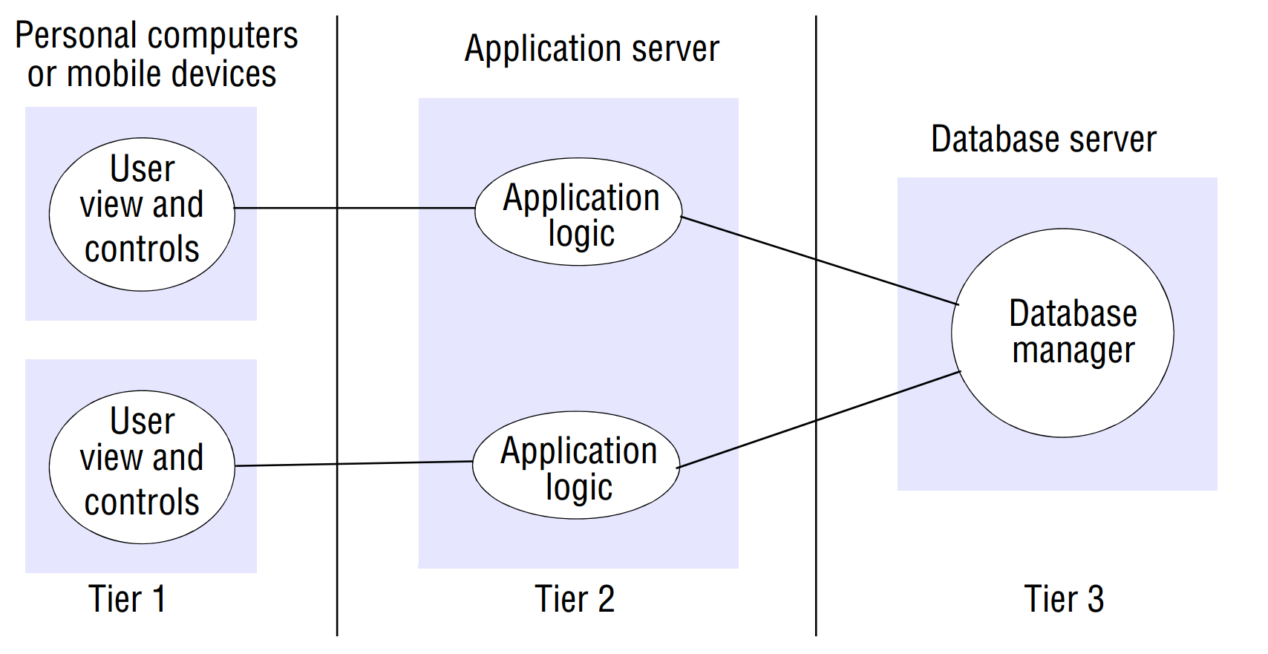
三层结构的Client-Cluster模式
表示层
应用层
数据层

Slide 17
负载均衡构架

Slide 18
常用的负载均衡策略
随机
轮询
固定权重值
IP哈希（基于一致性随机散列函数）
最少TCP连接数
最小响应时间
基于各服务器实际负载的动态负载均衡算法

Slide 19
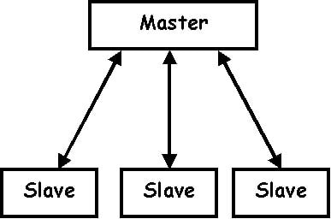
Master-Slave模式
高性能分布式计算/处理
系统中经常采用的一种
构架模式
主节点（Master）负责将总计算任务分解为多个子任务分发给各个从节点（Slave，也叫Worker节点）完成
主节点监视各个从节点的任务执行情况，将执行失败的任务调度给其它的从节点完成
主节点在分配任务是会参考各个从节点的当前负载情况。

Slide 20
总线模式
不同节点之间通过虚拟总线相连
消息发送者不必知道接收者是谁，接收者也不知道发送者是谁
发送者和接收者之间用异步方式通信
一种松耦合架构
不同节点完成不同功能，分工协作

Slide 21
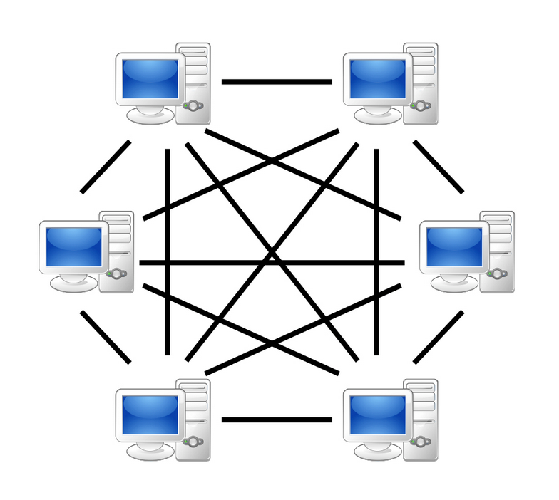
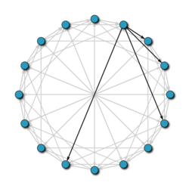
对等(Peer-to-Peer)模式
系统中每个计算节点在任务分工上是完全对等的。
完全相同的软件在不同的计算机上运行，只是初始化参数不同
结构化P2P：不同节点之间的交互模式遵循固定规律
非结构化P2P：不同节点之间的交互模式没有固定规律

Slide 22
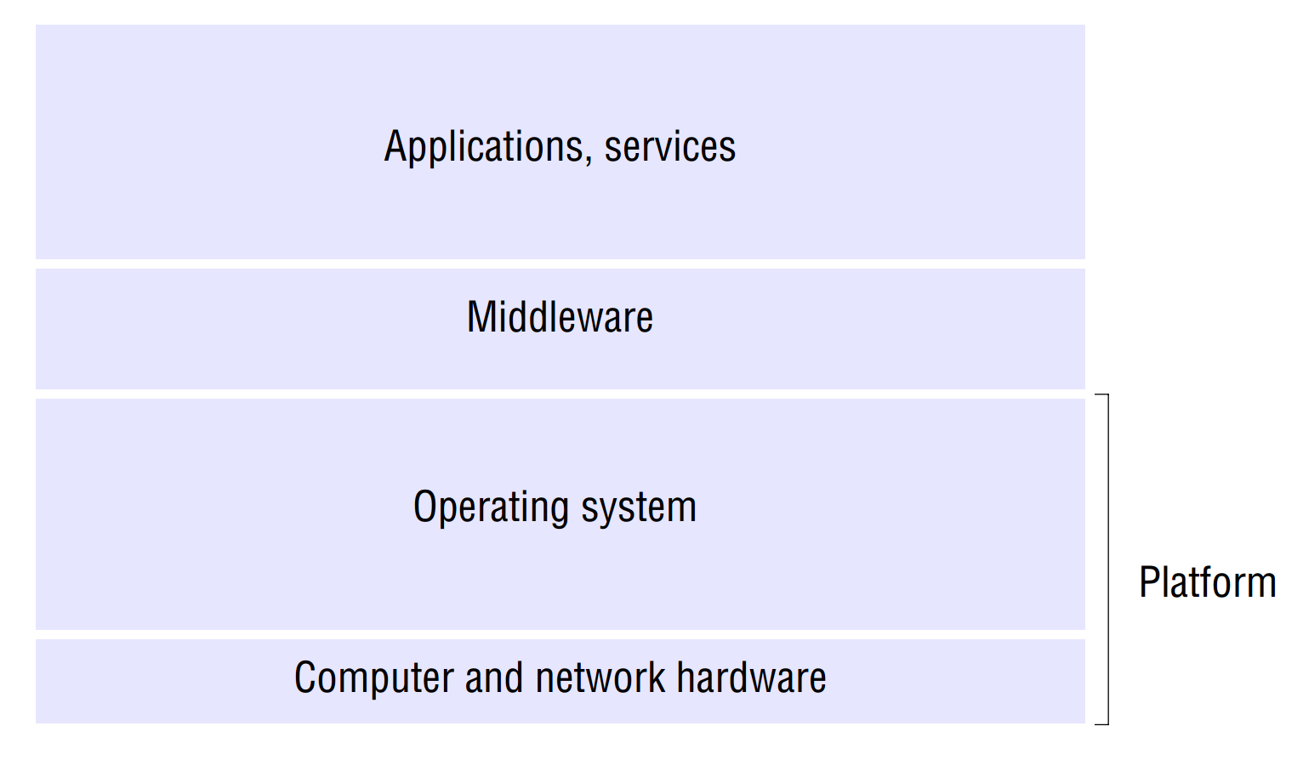
中间件的概念
应用层
中间件

Slide 23
中间件的概念
中间件的作用
为开发者提供高层的编程抽象，屏蔽分布式系统底层的异构性和复杂性
提高互操作性和可移植性
提供分布式系统的基础设施服务
常用的中间件
远程过程调用中间件
分布式对象中间件
分布式组件中间件
消息队列中间件
Web服务中间件
P2P中间件

Slide 24
中间件的表现形式
作为独立运行的后台进程存在
作为运行时函数库/类库存在( LIB静态库、DLL动态库、jar包等）
作为源代码级的函数库/类库存在
作为高级语言解释器的一部分存在
作为辅助编译工具存在
作为高级语言编译器的一部分存在

Slide 25
抽象理论模型
设计分布式算法时使用的抽象分布式系统模型，从以下三个方面进行定义：
交互模式
定义了在算法运行期间哪些节点之间有消息传递动作；
定义了通信模式：同步模式、异步模式
信道故障模式
消息是否会丢失
消息是否会乱序
消息传输延迟的上限
节点故障模式
失效停止模式
失效停止重启模式
拜占庭(Byzantine)模式

